Slide 1

Название лучшей презентации в несколько строк
Подзаголовок
2025
Подготовлено для BITOBE

Slide 2
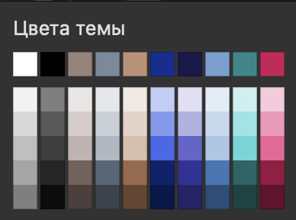

Для работы с шаблоном используйте:
Краткая шпаргалка по работе с шаблоном
01
02
03
Скачать шрифты
Скачать здесь
Цвета, встроенные
в шаблон
Фирменные шрифты
Onest и PT Serif
Стандарт оформления презентаций BITOBE
Полезные материалы для работы с презентацией:
Расширенный банк слайдов →
Шаблоны pptx, word, excel →
Фото сотрудников →
Какой тип диаграммы выбрать →
Как удалить фон с фото →
* Материалы постоянно улучшаются, скачивайте актуальные версии

Slide 4

База иконок BITOBE (навигация)
Функциональные и навигационные элементы

